Slide 1

9주차 발표
MJ
Notes:
조금다른생각과함께, 다른미래를바라보고 결국은 성공적인. 안녕하세요 신박한아이들의 모임 싸드입니다.

Slide 2
목차
일정 및 진행사항
001
7-8주차
002
J
M
9-10주차
003
Q&A
004

Slide 3
과거의 오늘
PART1
한국사 학습에 주 목적을 둔 일기 작성 어플리케이션
한국사
일기
365 + 인물

Slide 4
진행상황
간트차트

Slide 5
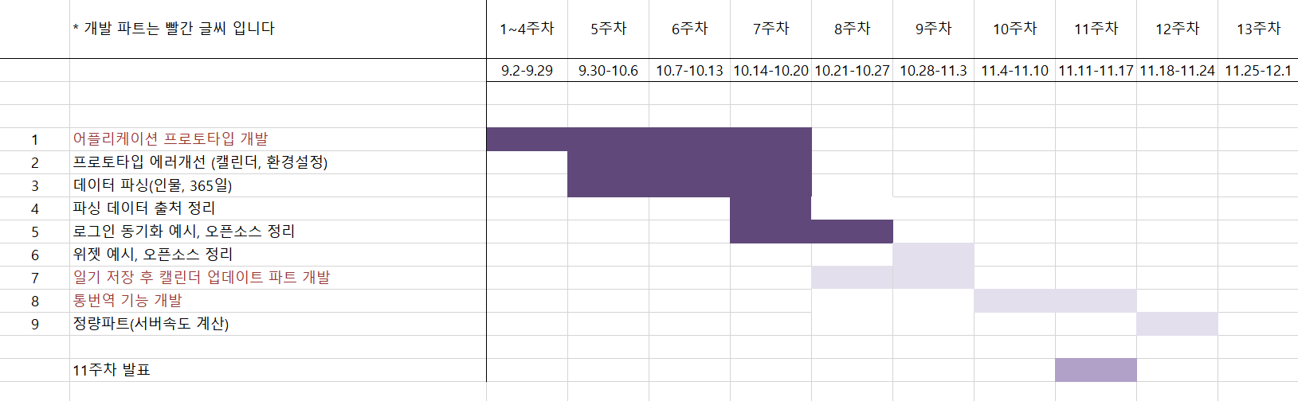
2. 간트차트
PART1
이성빈

Slide 6
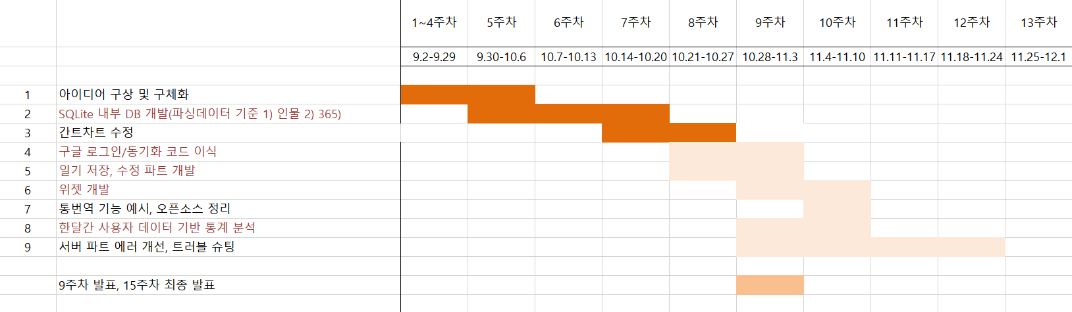
2. 간트차트
PART1
임하나

Slide 7
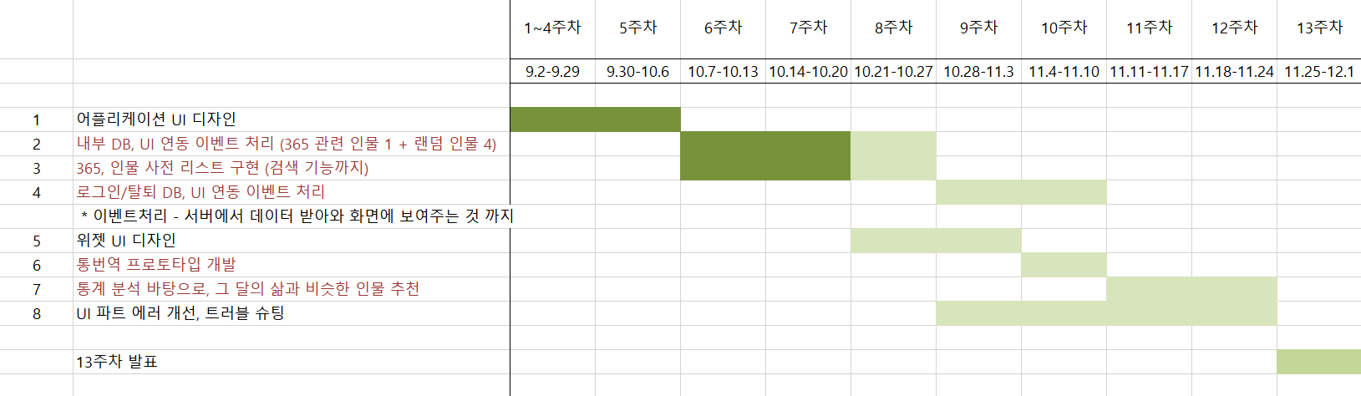
2. 간트차트
PART1
김수영

Slide 8
7-8 주차

Slide 9
7-8 주차 간 진행 사항
UI prototype
DB 구현
단어 추출 – TF/IDF
구글 API 로그인 / 동기화
파싱 데이터 출처 정리

Slide 10
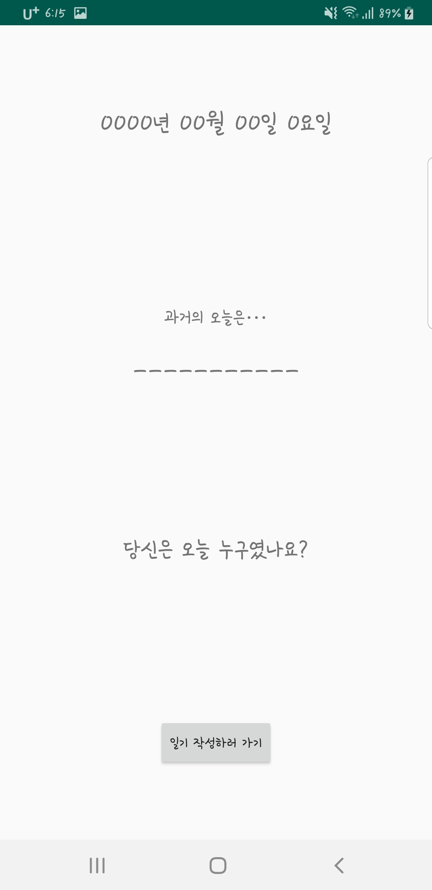
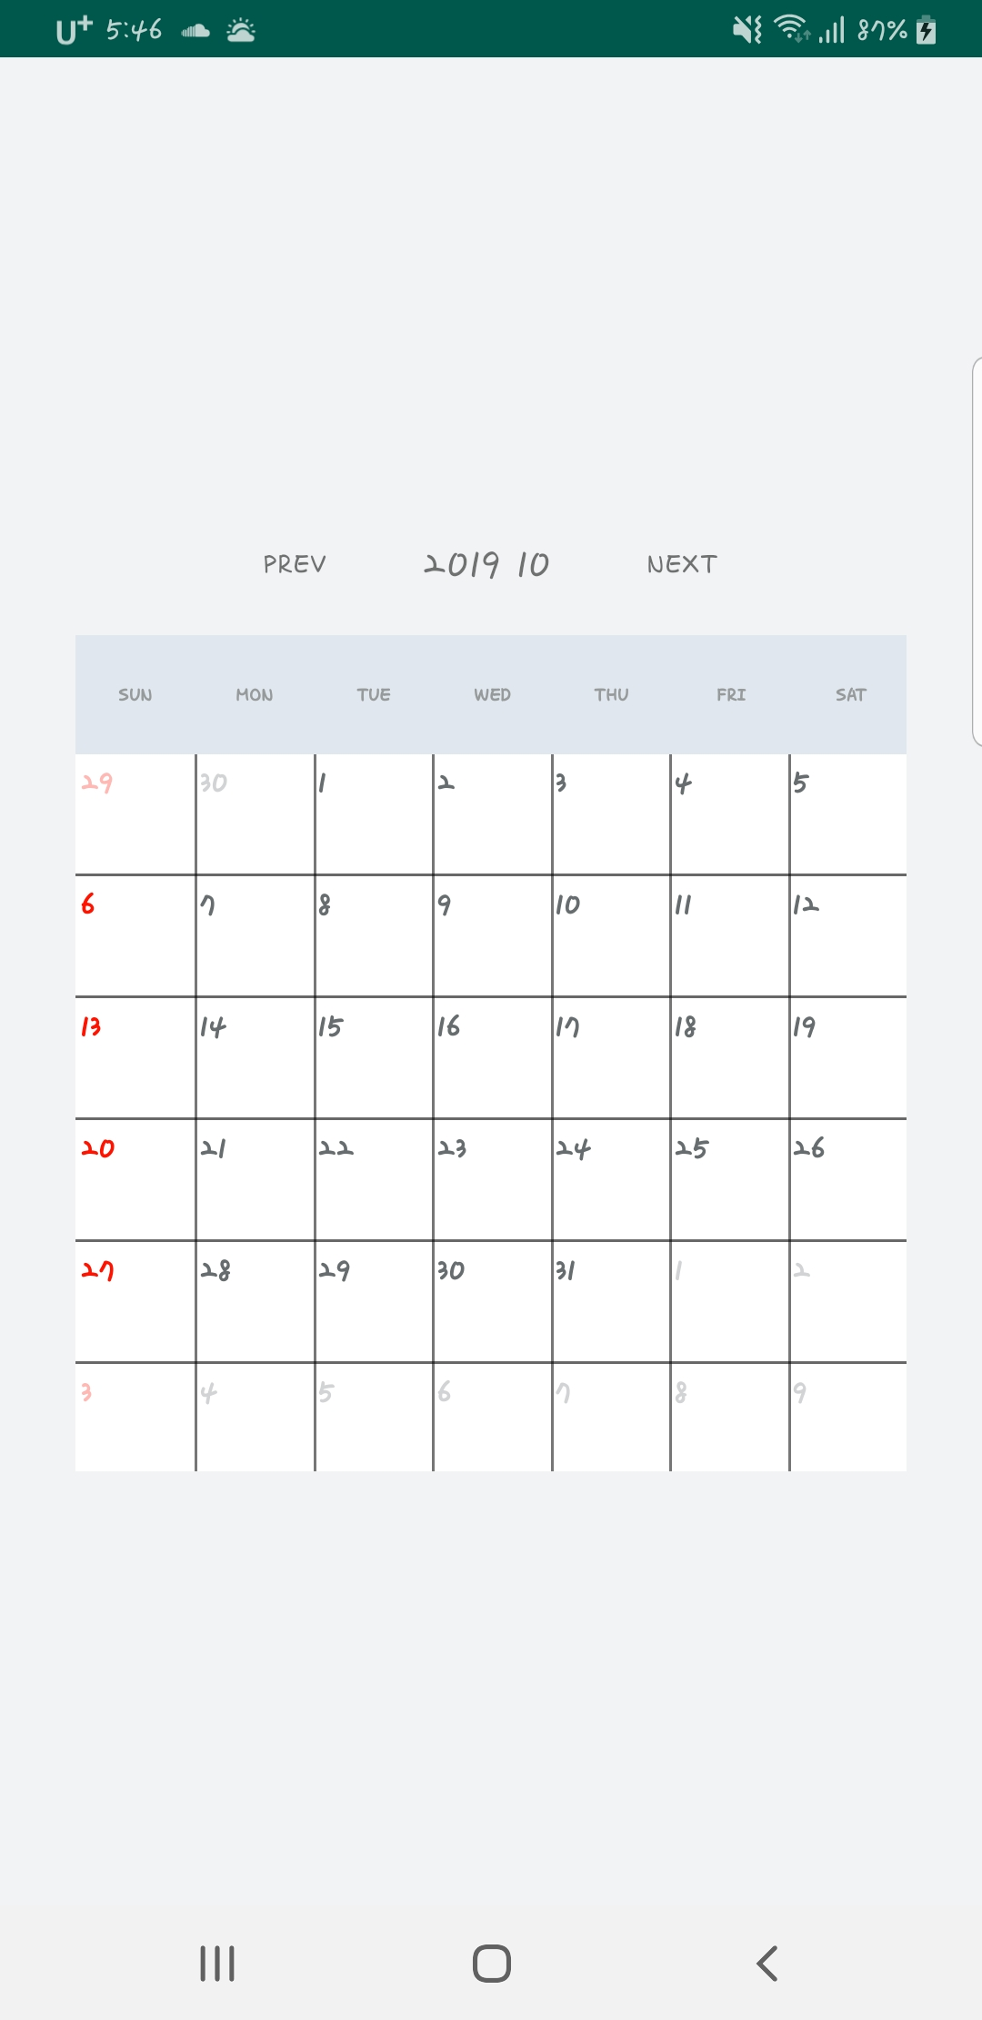

Slide 11
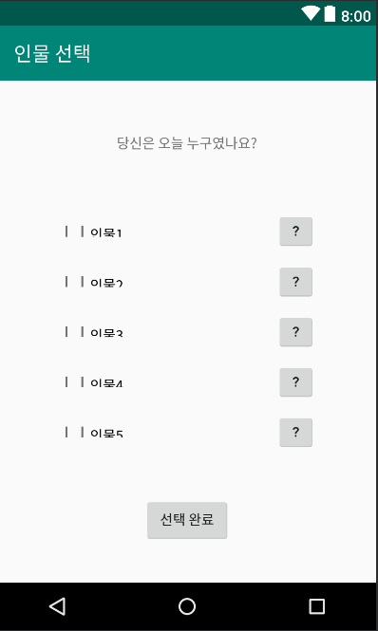
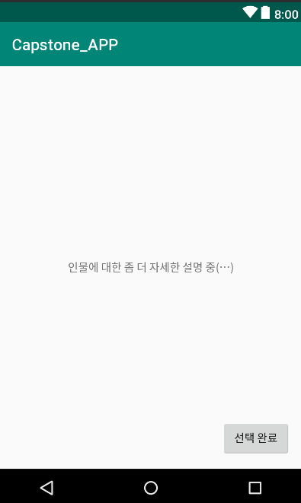

Slide 12
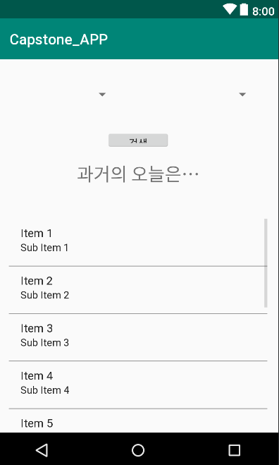
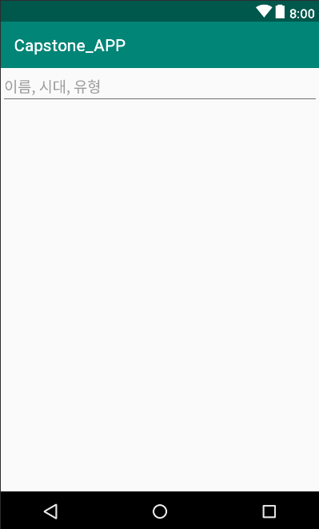

Slide 13
DB Browser for SQLite
DB 구현
SQLite DB 관리 Tool
CSV 파일로부터 import 하여 DB 구성
365일 / 인물, 2개의 DB 구성

Slide 14
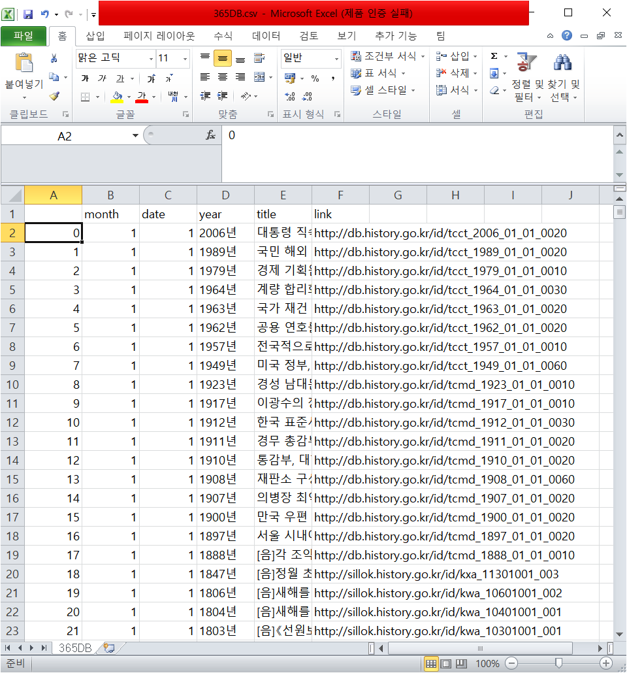
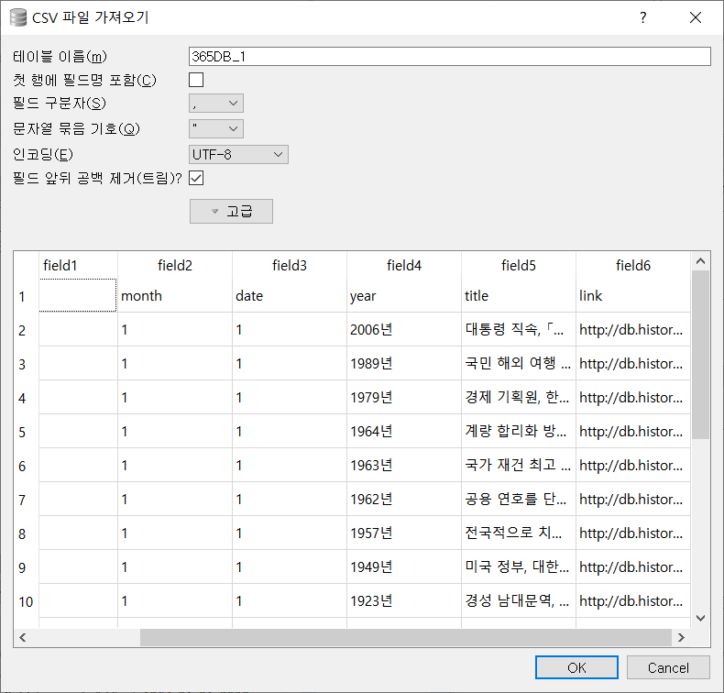

Slide 15
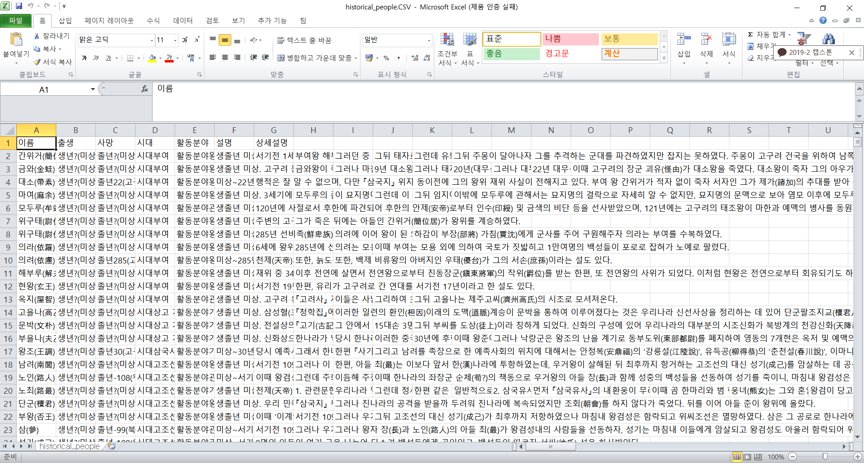

Slide 16
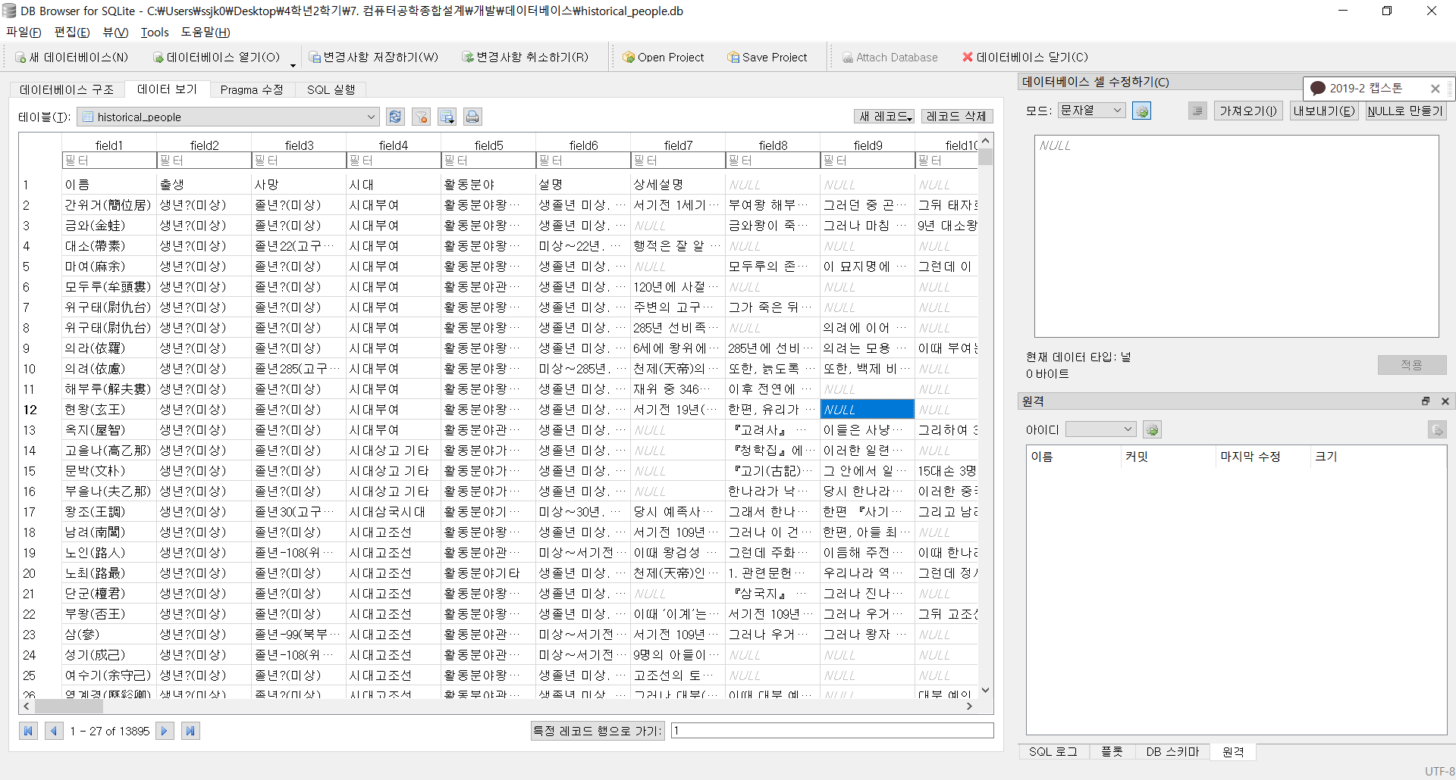

Slide 17
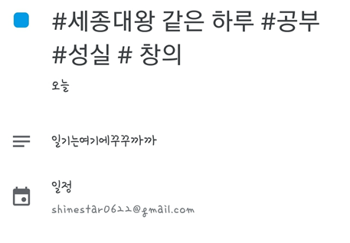
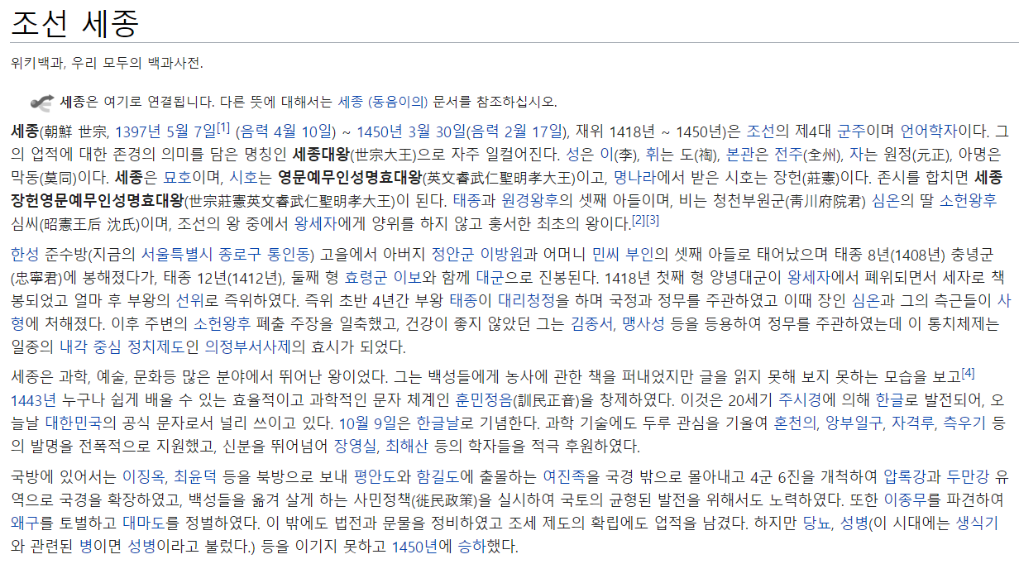
단어
추출
단어 추출

Slide 18
단어 추출
TF/IDF
Term Frequency - Inverse Document Frequency
정보 검색, 텍스트 마이닝에서 이용하는 가중치
특정 문서내에 어떤 단어가 얼마나 중요한지 추출함
문서들 간의 유사도 판단
TF-IDF 값 = TF X IDF

Slide 19
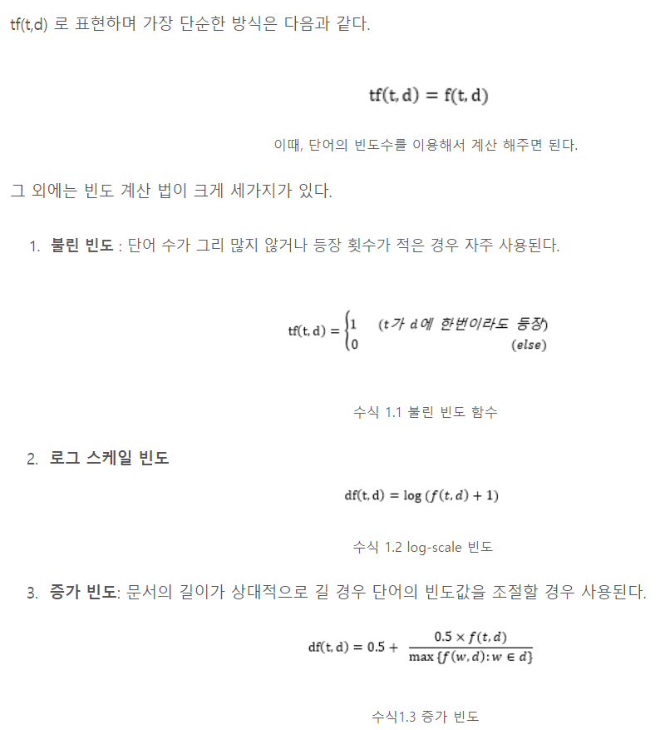
TF
단어 빈도, term frequency
특정 단어가 문서내에 얼마나
자주 등장하는지 나타내는 값
값이 증가함에 따라
해당 단어의 중요도 또한 증가

Slide 20
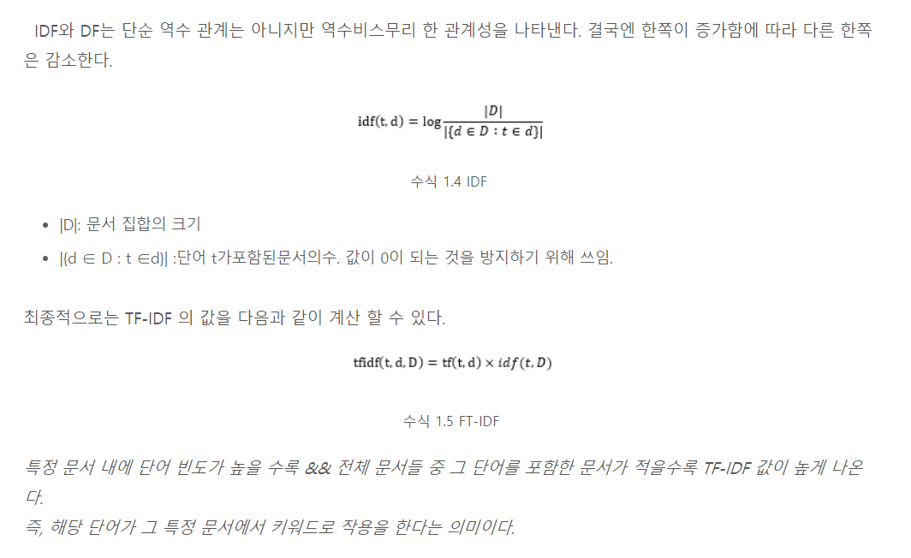
DF/IDF
문서 빈도, document frequency
단어 자체가 문서군 내에서 자주 사용 되는 경우 해당 단어가 흔하게 등장 하는 것을 의미
즉, 특정 단어 t가 등장한 문서의 수
IDF는 DF값의 역수(반비례)로, Inverse document frequency
한 단어가 문서 집한 전체에서 얼마나 공통적으로 나타나는지 나타내는 수치

Slide 21
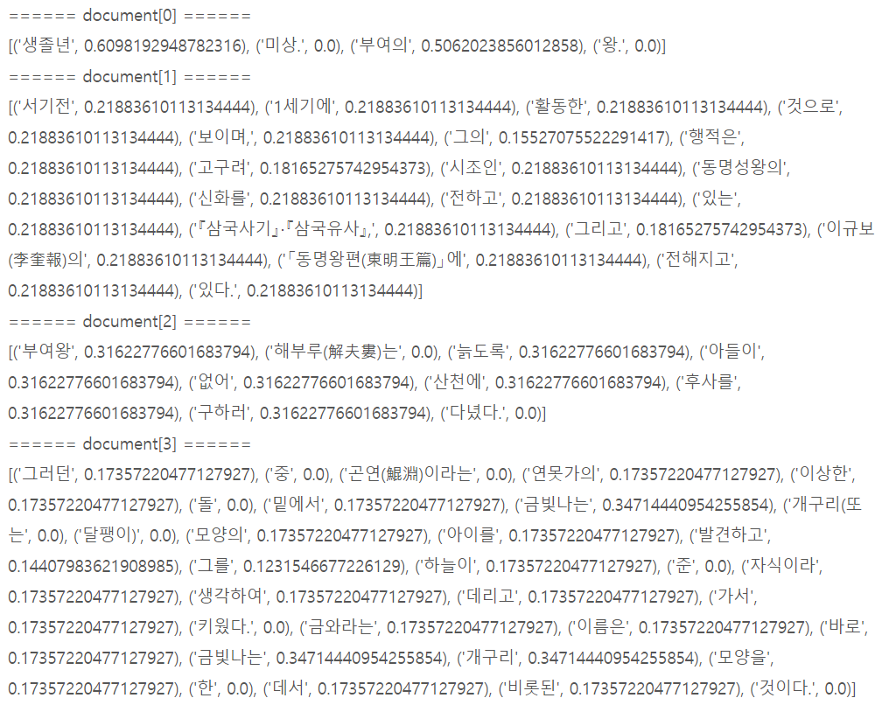
실제 구현
corpus = ['생졸년 미상. 부여의 왕.','서기전 1세기에 활동한 것으로 보이며, 그의 행적은 고구려 시조인 동명성왕의 신화를 전하고 있는 『삼국사기』‧『삼국유사』, 그리고 이규보(李奎報)의 「동명왕편(東明王篇)」에 전해지고 있다.',
'부여왕 해부루(解夫婁)는 늙도록 아들이 없어 산천에 후사를 구하러 다녔다.','그러던 중 곤연(鯤淵)이라는 연못가의 이상한 돌 밑에서 금빛나는 개구리(또는 달팽이) 모양의 아이를 발견하고 그를 하늘이 준 자식이라 생각하여 데리고 가서 키웠다. 금와라는 이름은 바로 금빛나는 개구리 모양을 한 데서 비롯된 것이다.',
'그뒤 태자로 책봉되어 해부루를 이어서 부여의 왕이 되었다. 그리고 태백산 남쪽의 우발수(優渤水)에서 하백(河伯)에게서 쫓겨난 하백의 딸 유화(柳花)를 발견하고 궁중으로 데려왔다.',
'그런데 유화가 이상하게도 알을 낳자 이를 버리게 하였다. 그러나 곧 알의 신비함을 인정하고 유화에게 돌려주었는데, 이 알에서 주몽이 탄생하였다. 그의 일곱 아들들이 주몽을 시기하여 그를 처치할 것을 건의하였지만 금와는 듣지 않고 주몽으로 하여금 말을 기르게 하여 그 뜻을 시험하고자 하였다.',
'그뒤 주몽이 달아나자 그를 추격하는 군대를 파견하였지만 잡지는 못하였다. 주몽이 고구려 건국을 위하여 남쪽으로 떠난 후에 유화가 24년에 죽자 태후(太后)의 예로서 장사를 치러주었다. 그의 사후 왕위는 아들인 대소(帶素)에 의하여 계승되었다.']

Slide 22
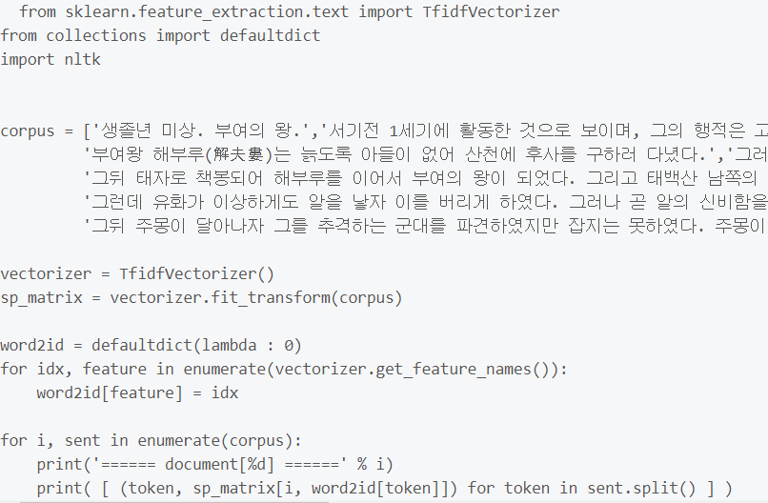
코드

Slide 23
응용 예상
TF/IDF
작성된 일기의 단어를 추출
– 기존 인물데이터와 유사도 검사 - 인물추천
단, 사용자의 동의 후에 유사도 검사 이루어짐
매달 사용자가 선택한 인물의 단어 빈도수 검사
- 인물추천

Slide 24
로그인/동기화
구글 API
실제 연동 시 어플리케이션과 구글 api 간에 데이터 송수신만 됨
- 캘린더는 따로 구현
Base Setting - 일정은 하루종일 - 지역정보나 다른 정보는 담지 않음 - 일기 정보는 ‘메모’로 취급 - 어플리케이션 내부에서 구글 쪽으로 데이터를 넘겨주는 것은 String 형식으로 넘겨줌
네이버 캘린더, 다음 캘린더, 구글 캘린더 총 세개의 후보를 찾아보았지만 현재 어플리케이션에서 로그인 방식으로 채택한 것이 구글이라서 구글 캘린더를 사용하기로 하였음.

Slide 25
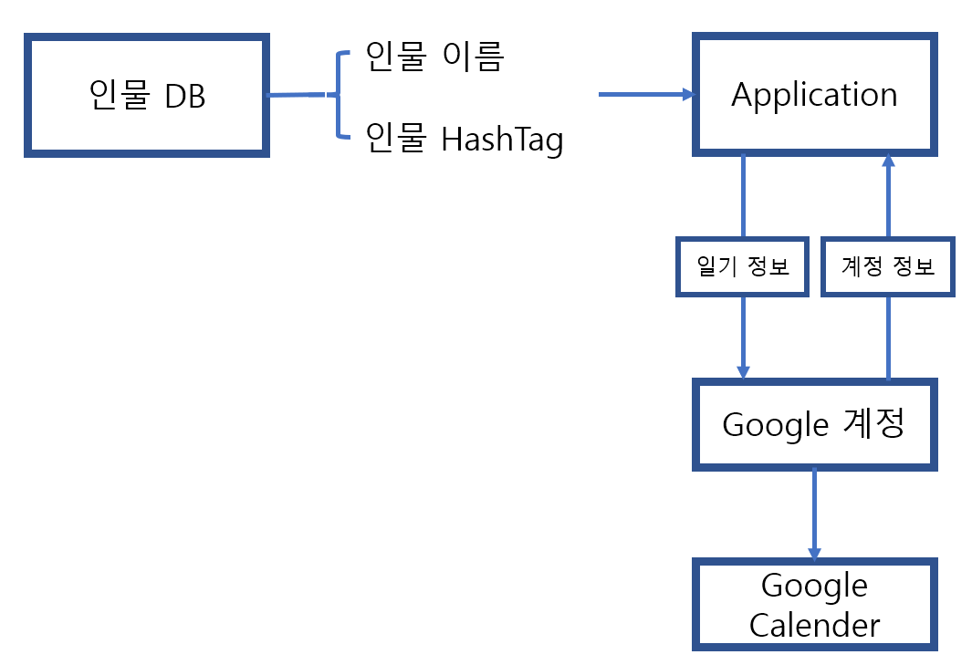
달력에 일기정보 입력

Slide 26
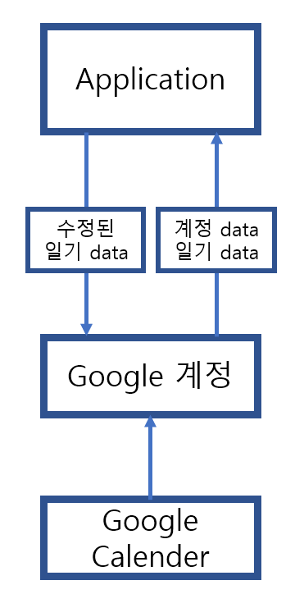
일기수정

Slide 27
파싱 데이터 출처 정리 – 인물 데이터1
공공데이터 포럼의 자료
: <이용허락범위 제한 없음> 이 걸려있는 자료
한국역대인물종합정보시스템
: THE ACADEMY OF KOREAN STUDIES. All Rights Reserved
한국민족문화대백과서전
: Copyright the Academy of Korean Studies. All Right Reserved

Slide 28
파싱 데이터 출처 정리 – 인물 데이터2
공공 데이터 포럼. 역대 인명정보 xml파일 참조 | https://www.data.go.kr/dataset/3059496/fileData.do
공공 데이터 포럼. 한국 근현대 인물자료 zip파일 참조 | https://www.data.go.kr/dataset/3071243/fileData.do
한국역대인물종합정보시스템 인물 상세정보를 찾아주는 중간 다리 역할 | http://people.aks.ac.kr/index.aks
한국민족문화대백과사전 실제 정보를 크롤링 해온 사이트 | http://www.encykorea.aks.ac.kr

Slide 29
파싱 데이터 출처 정리 – 365 데이터
우리 역사넷
: COPYRIGHT © NATIONAL INSTITUTE OF KOREAN HISTORY ALL RIGHT RESERVED
: http://contents.history.go.kr/front

Slide 30
9-10 주차

Slide 31
9-10 주차 간 예상 진행 사항
SQLite DB 구현
구글 API 이용한 로그인/동기화
작성된 일기 바탕으로 인물 추천,
매달 선택된 인물 바탕으로 인물 추천
위젯 디자인 및 프로토타입 개발

Slide 32
Q&A

Slide 33
감사합니다 ☺

